Slide 1
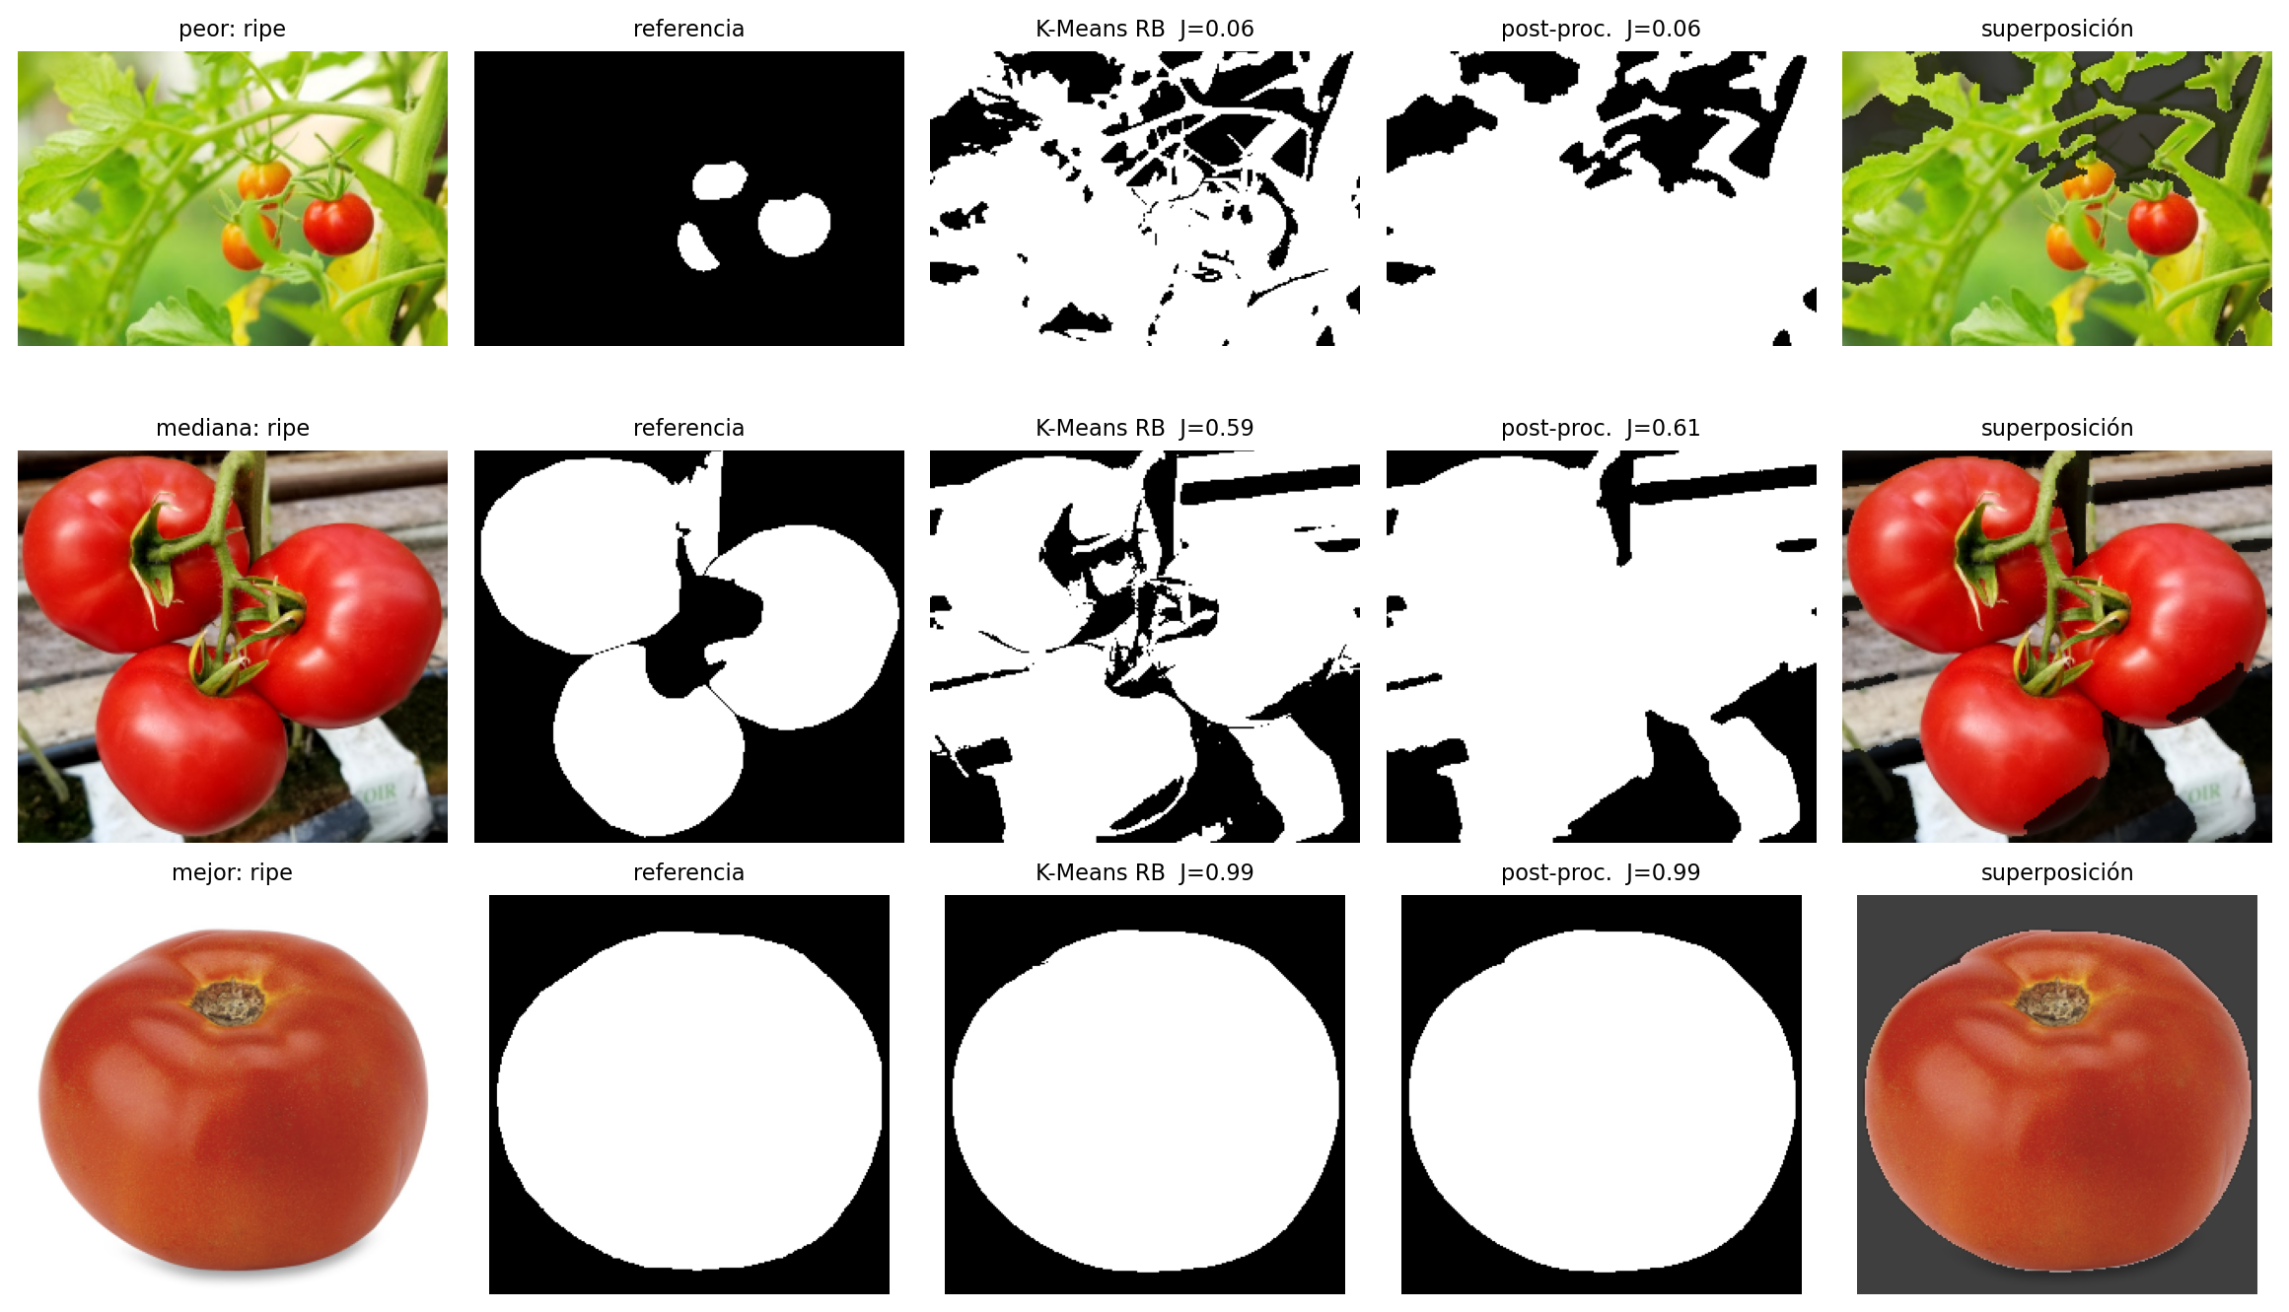
Proyecto 1
Segmentación y clasificación del estado de madurez de tomates
K-Means · Bayes con razón de verosimilitudes · SFS · PCA
Alexa Galeano y Victor Sepulveda · INFO1185 Inteligencia Artificial · Septiembre 2026
Notes:
Presentar el problema en una frase: decidir maduro/inmaduro usando solo los píxeles que K-Means identifica como fruto.

Slide 2
1
Problema y objetivo
Decidir si un tomate está maduro o inmaduro a partir de una imagen RGB, usando únicamente los píxeles que un método no supervisado identifica como fruto.
Imagen RGB
K-Means k=2
7 combinaciones
Cluster fruto
+ post-proceso
Descriptores
de color
Análisis · SFS
· PCA
Bayes
ln Λ ≥ ln θ*
No supervisado
Supervisado
Preguntas
K-Means separa fruto y fondo por color; se evalúa con Jaccard contra la máscara anotada.
Clasificador bayesiano gaussiano sobre descriptores del fruto; umbral por Youden.
¿Qué canales segmentan mejor? ¿Qué variables distinguen la madurez? ¿Ayuda PCA? ¿Cuánto pesa la segmentación?
Notes:
Etapas: segmentación no supervisada, extracción de características, dos estrategias de selección, PCA y comparación final.

Slide 3
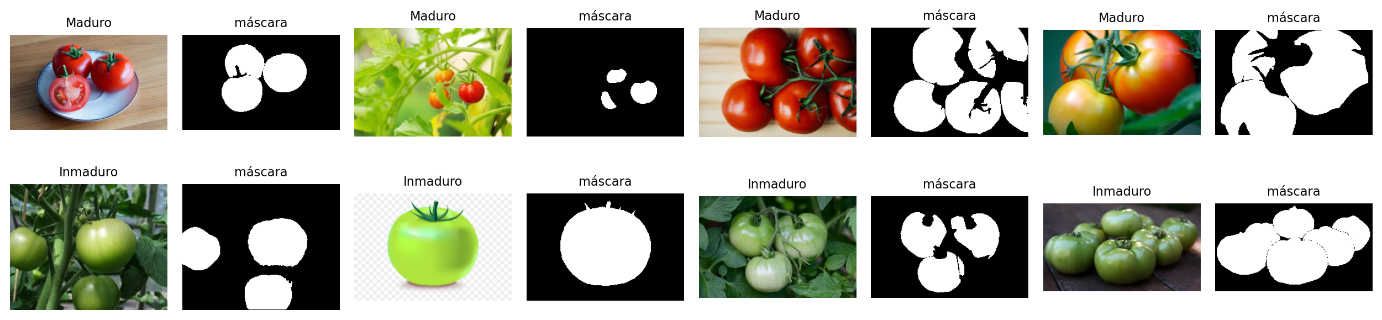
2
Descripción de los datos
60
2
36/12/12
≤ 256 px
imágenes útiles (31 maduras / 29 inmaduras)
duplicados exactos eliminados (MD5)
entrenamiento / validación / test
lado máximo tras reducir (anchos originales 250–7792)
Partición estratificada por imagen, semilla 20260913. Antes de particionar se detectaron y eliminaron dos pares de imágenes idénticas. Fondos simples (blanco) y complejos (follaje, platos, madera); varios frutos por imagen.
Notes:
Destacar el control de duplicados: sin él una misma imagen podía estar en entrenamiento y validación. Dos imágenes RGBA se convierten a RGB.

Slide 4
3
Metodología general y control de fuga
Decisión | Datos usados
Combinación de canales y post-procesado | Desarrollo (entrenamiento + validación)
Selección por análisis, SFS, estandarización, PCA | Solo entrenamiento
Umbral de la razón de verosimilitudes (Youden) | Validación, con el modelo de entrenamiento
Métricas finales (AUC, exactitud, sens., espec.) | Test: no interviene en decisiones
Análisis complementarios (máscara, robustez) | Test y 30 particiones; no cambian el sistema
Reproducible
Semilla 20260913 en partición, muestreo de píxeles, K-Means y validación cruzada. Parámetros en tomato/config.py.
Trazable
Las tablas y cifras del informe y de esta presentación se generan desde los resultados del código.
Notes:
Regla: el test nunca participa en decisiones. El umbral se aplica al mismo modelo con el que se eligió en validación.

Slide 5
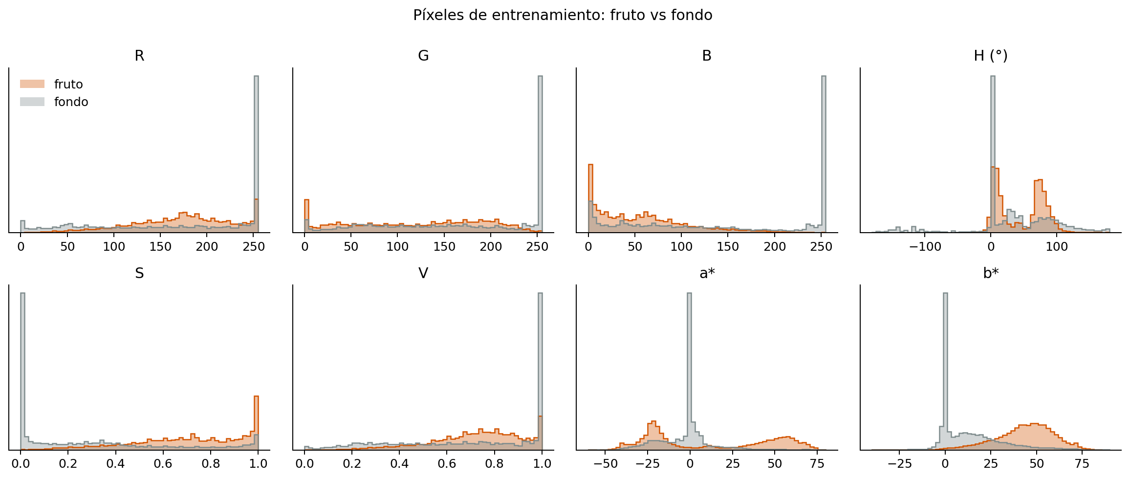
4
Análisis exploratorio: fruto vs fondo
Fruto: S alto, B bajo
Fondo muy variable
Tomate verde ≈ follaje
Notes:
Este análisis explica por qué R y B aparecen en las mejores combinaciones de K-Means.

Slide 6
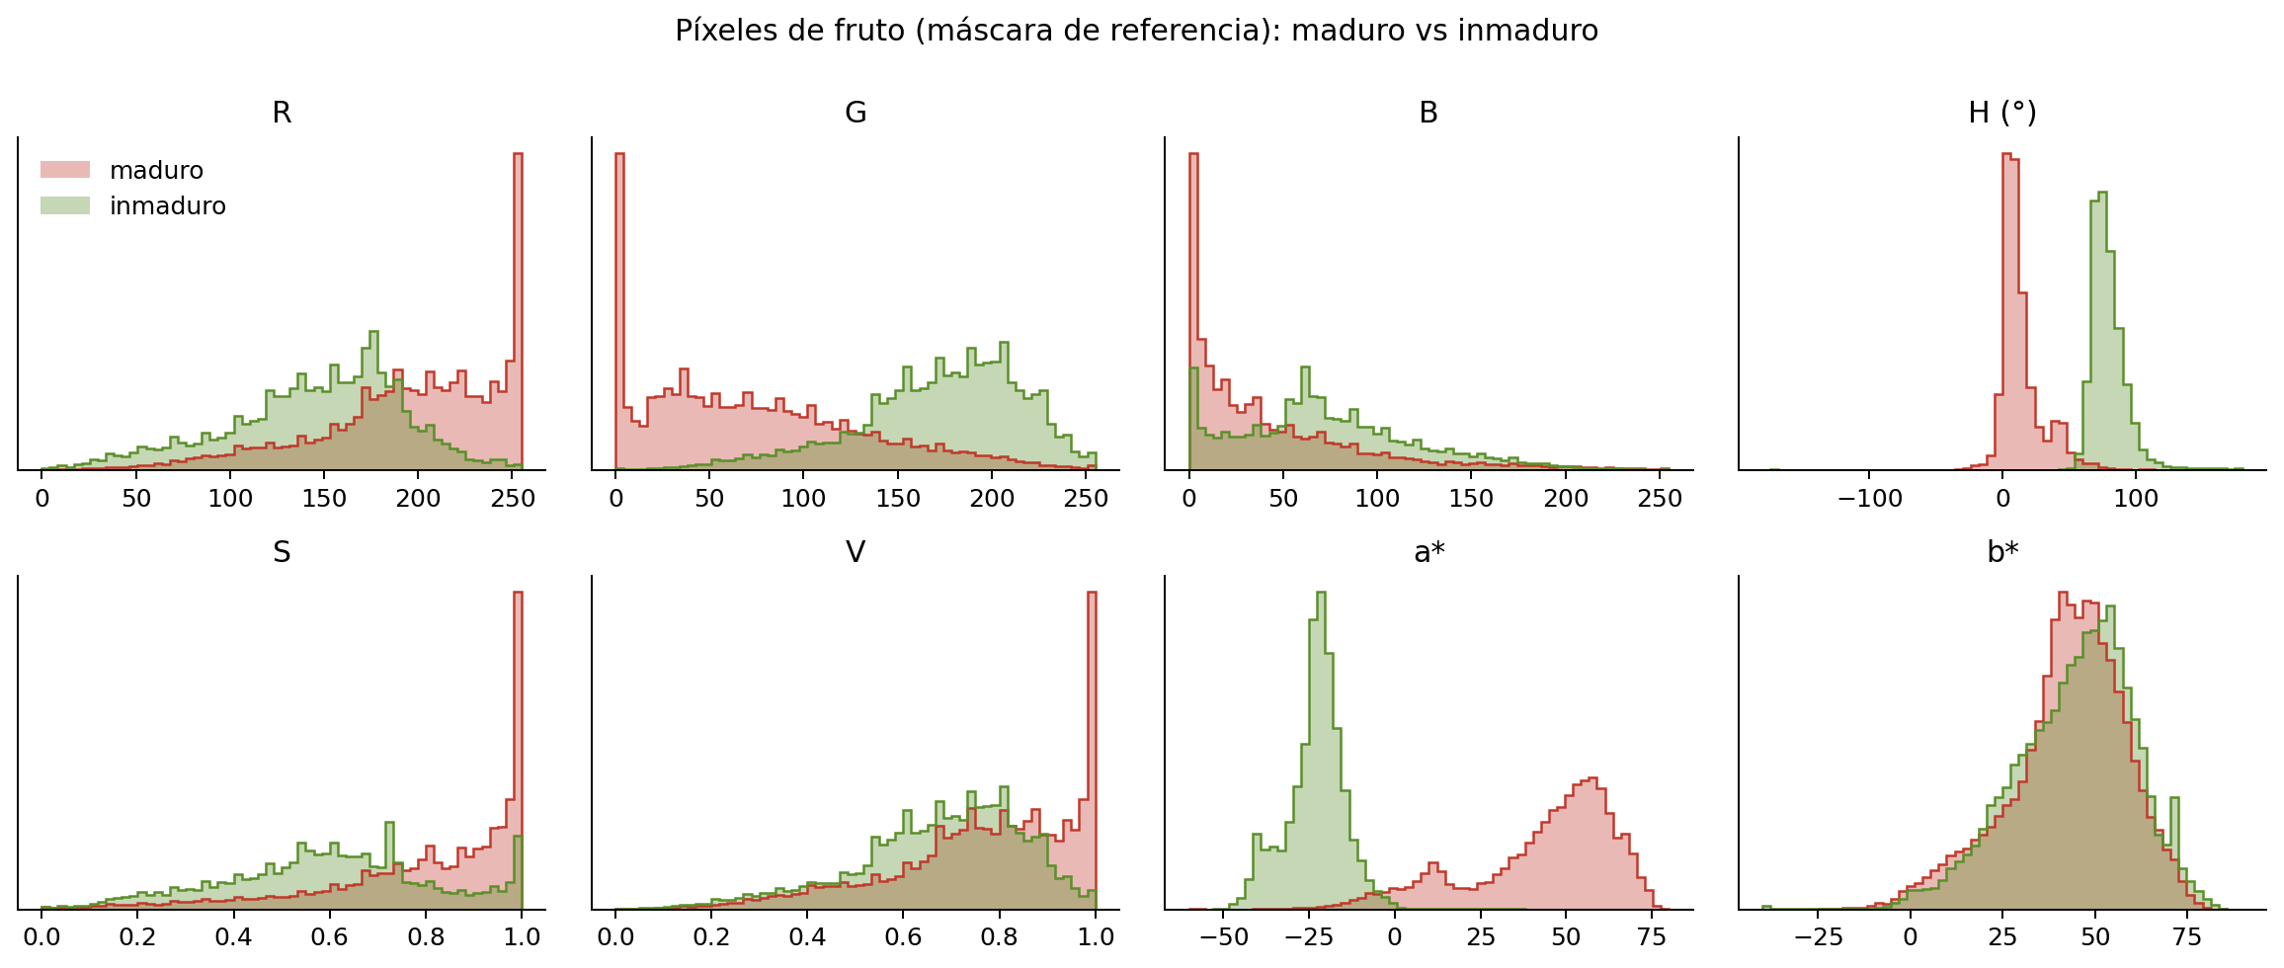
5
Análisis exploratorio: maduro vs inmaduro
H y a* separan las clases; R sube y G baja
H circular: media de 5° y 355° ≠ 180°
Notes:
La media circular del tono es clave: la media aritmética produce tonos espurios en tomates rojos (ver ablación).

Slide 7
6
Segmentación con K-Means
Clusters | k = 2 (fruto / fondo), un modelo por imagen y combinación
Inicialización | k-means++, 10 reinicios (menor inercia)
Convergencia | Δ centroides < 1e-4 o 300 iteraciones (máx. observado: 28)
Semilla | 20260913; ajuste con 12.000 píxeles, asignación de todos
Cluster fruto | puntaje de objeto: brillo, saturación, compacidad, centralidad, área, borde
Canales | Puntaje | Mín. borde | Máx. sat. | Oráculo
R | 0.528 | 0.504 | 0.416 | 0.541
G | 0.510 | 0.470 | 0.477 | 0.543
B | 0.543 | 0.472 | 0.545 | 0.559
RG | 0.557 | 0.550 | 0.471 | 0.575
RB | 0.568 | 0.552 | 0.494 | 0.578
GB | 0.538 | 0.496 | 0.516 | 0.565
RGB | 0.552 | 0.535 | 0.499 | 0.574
La máscara de referencia solo se usa para calcular J = |A∩B| / |A∪B|.
Jaccard medio en desarrollo según la regla para elegir el cluster fruto. El puntaje de objeto gana en 6 de 7 combinaciones y queda cerca del oráculo: el límite es K-Means, no la regla.
Notes:
El oráculo elige el cluster con mayor Jaccard: es la cota superior con esos clusters. Los pesos del puntaje y el prior de área se fijaron a priori a mano, sin usar máscaras de test (limitación).

Slide 8
7
Comparación de las siete combinaciones (Jaccard)
RB
mejor combinación (J = 0.568)
0.606
con post-procesado morfológico
Diferencia mejor–peor (G): 0.058, frente a DE entre imágenes ≈ 0.28: ranking débil. R separa rojo de verde; B separa objetos saturados de fondos claros. Test: J = 0.460 (máscara final con post-proceso: 0.457).
Notes:
El eje empieza en 0.40 para ver diferencias; son pequeñas. G solo es la peor porque el tomate verde y el follaje tienen G parecido.

Slide 9
8
Ejemplos de segmentación (RB)
Fallo típico
Fondo bimodal o follaje brillante: los dos clusters separan dos fondos y el tomate queda repartido.
Post-procesado
Apertura + cierre (elipse 5×5), relleno de huecos y eliminación de componentes < 1 %. Mejora la media de desarrollo en 7/7; en test 0.460 → 0.457.
Notes:
Filas: peor, mediana y mejor imagen de desarrollo. Mostrar que Jaccard alto requiere fondos simples.

Slide 10
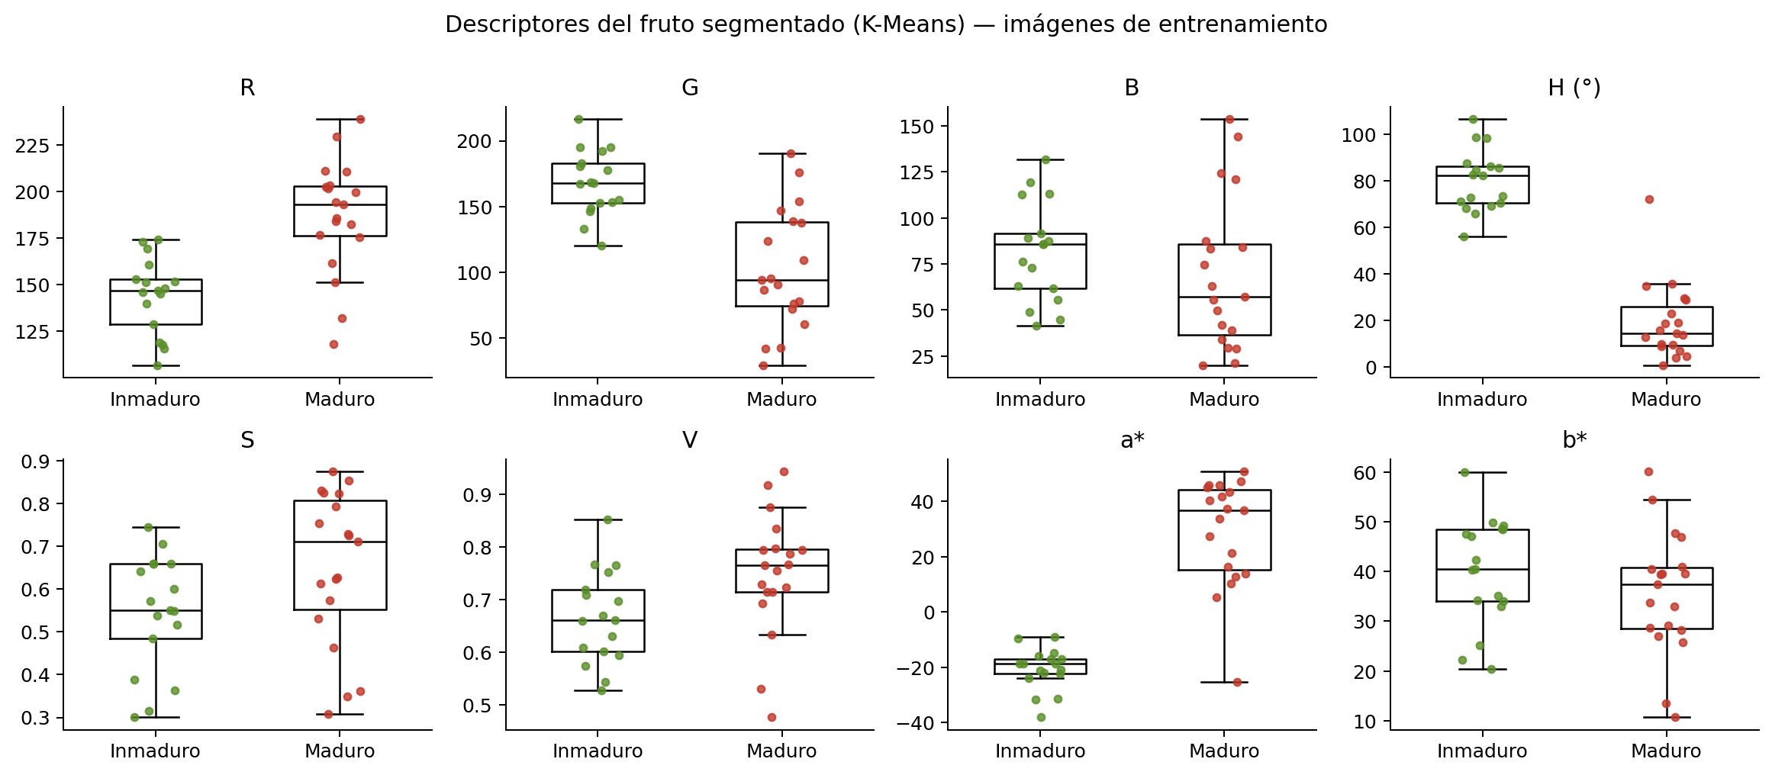
9
Características extraídas del fruto segmentado
Descriptor | Justificación
R̄, Ḡ, B̄ | Mínimo exigido; la madurez pasa energía de G a R
H̄ (circular) | Cromaticidad independiente del brillo; media circular
S̄, V̄ | Saturación y brillo; separan color de iluminación
ā* | Eje verde↔rojo CIELAB: índice clásico de madurez
b̄* | Eje azul↔amarillo, variable de control
Promedios calculados solo con los píxeles de la máscara K-Means final (entrenamiento).
Notes:
Todas las características se calculan con la máscara estimada, no con la de referencia: se evalúa el sistema real.

Slide 11
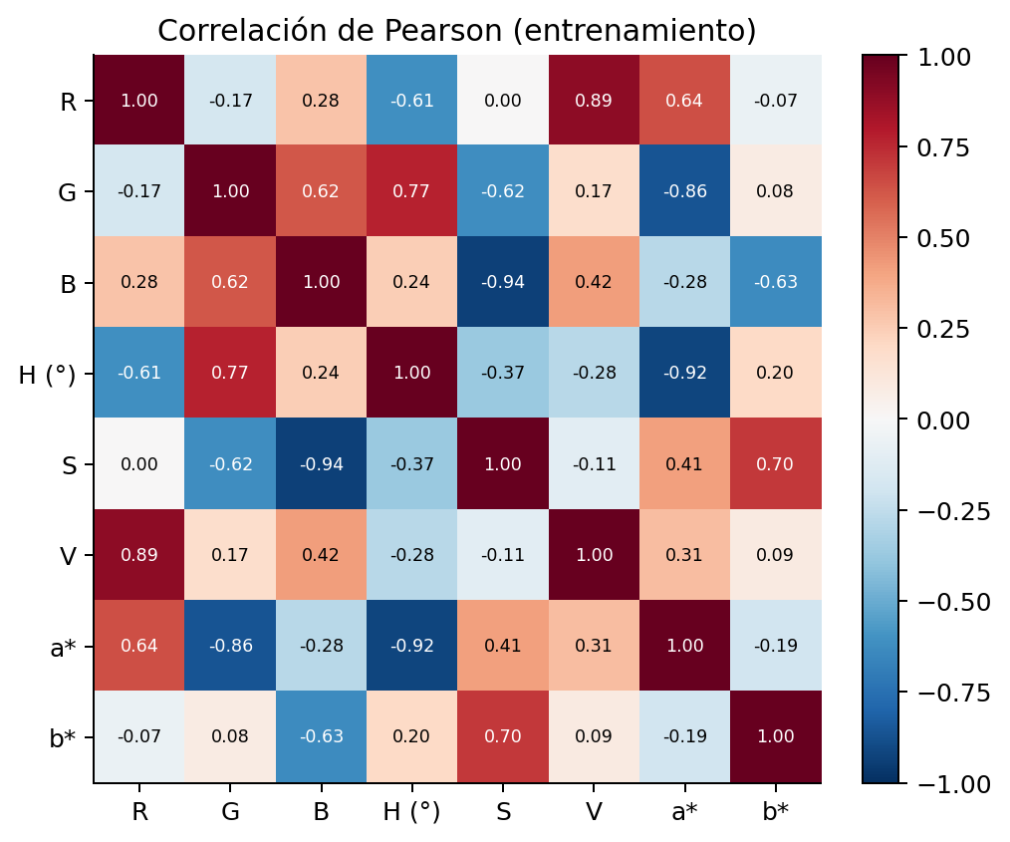
10
Selección basada en el análisis exploratorio
Descriptor | d de Cohen | AUC univ. | Elegida
H | -4.04 | 0.981 | sí
a* | 3.28 | 0.957 | no (|r|=0.92 con H)
G | -1.75 | 0.885 | sí
R | 1.65 | 0.889 | sí
V | 0.80 | 0.755 | no
S | 0.67 | 0.697 | no
b* | -0.36 | 0.616 | no
B | -0.35 | 0.641 | no
Regla: ordenar por |d| y aceptar si |r| ≤ 0.85 con las ya elegidas (máx. 3). Resultado: H, G, R.
Evita variables casi colineales: Bayes ingenuo contaría dos veces la misma evidencia.
Notes:
H es la más separable (maduro ≈ 20°, inmaduro ≈ 80°). a* es la segunda pero redundante con H. G y R aportan intensidad por canal.

Slide 12
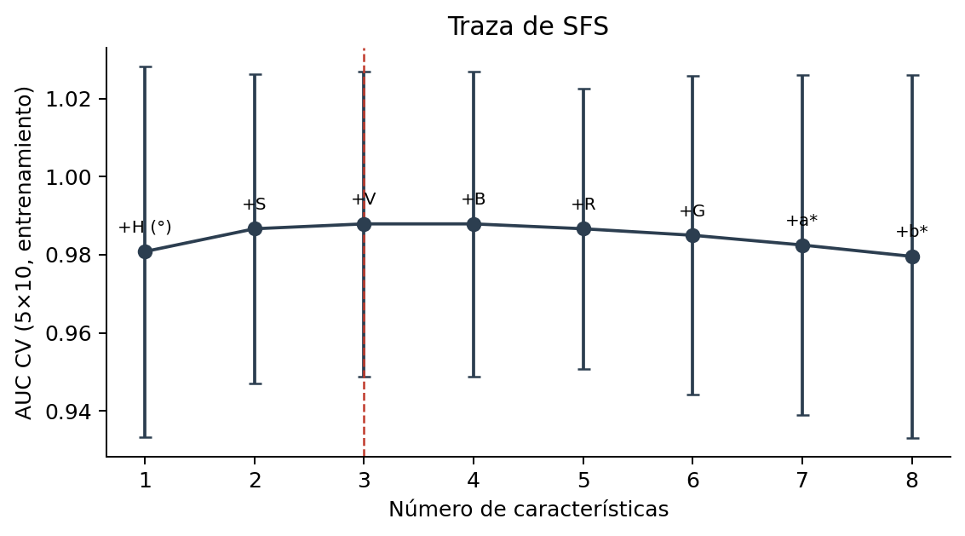
11
Selección mediante SFS
Seleccionadas
SFS: H, S, V
Análisis: H, G, R
¿Coinciden?
Solo en H (primera elegida). SFS cambia G y R por S y V: optimiza el AUC conjunto, no la separación individual, y el criterio está saturado (AUC ≈ 0.98, DE ≈ 0.04). En 30 particiones: SFS 11 conjuntos distintos; análisis 6.
Wrapper: se añade la variable que maximiza el AUC de validación cruzada 5×10 del mismo Bayes (solo entrenamiento). Se elige el prefijo más corto a ≤ 0.001 del mejor.
Notes:
Mensaje: SFS confirma que H es la variable principal, pero su elección posterior es inestable con 36 imágenes. Incluso diferencias de menos de un nivel de gris entre entornos cambiaron el subconjunto (H,B,S,R en una versión previa) sin cambiar el desempeño en test.

Slide 13
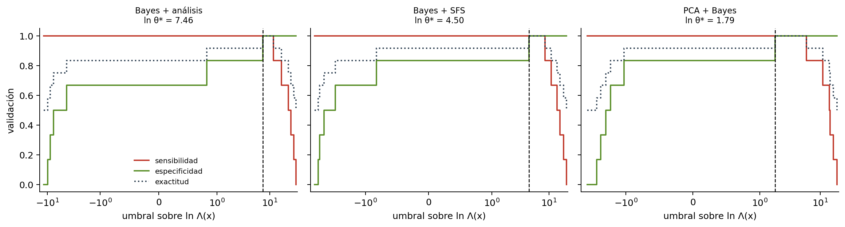
12
Clasificador bayesiano y razón de verosimilitudes
Regla de decisión
Relación con Bayes
ln Λ(x) = ln p(x|maduro) − ln p(x|inmaduro) ≥ ln θ → maduro
p(x|ω) = Π N(xⱼ; μ, σ²) (gaussiano ingenuo, MV en entrenamiento)
Mínimo error: θ = P(inmaduro)/P(maduro). Variar θ recorre la ROC. Con costos, θ incorpora C₁₀ y C₀₁.
Notes:
La salida del modelo es un log-cociente de verosimilitudes sin priors; el prior y los costos quedan en el umbral.

Slide 14
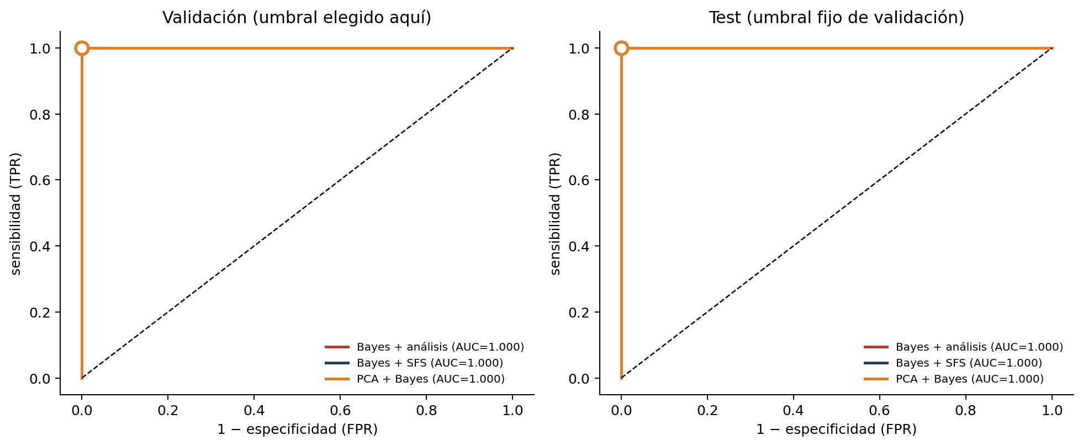
13
Punto de operación y evaluación
Estrategia | Entradas | ln θ* | AUC val | AUC test | Exact. | Sens. | Espec.
Bayes + análisis | H, G, R | 7.46 | 1.000 | 1.000 | 1.000 | 1.000 | 1.000
Bayes + SFS | H, S, V | 4.50 | 1.000 | 1.000 | 1.000 | 1.000 | 1.000
PCA + Bayes | PC1, PC2, PC3 | 1.79 | 1.000 | 1.000 | 1.000 | 1.000 | 1.000
Criterio: índice de Youden en validación
J = sens + espec − 1. Sin costos definidos y clases balanceadas: ambos errores pesan igual. Umbral = punto medio entre puntuaciones; empates → centro.
Test de 12 imágenes sin errores: compatible con exactitud real ≥ 0.74 (Clopper–Pearson 95 %). No permite ordenar las estrategias.
Notes:
Los tres umbrales quedan sobre ln θ = 0. Con θ = 1 habría errores de validación en análisis (1 FP, 0 FN), SFS (1 FP, 0 FN); PCA sin errores. La validación es separable: Youden da J = 1 en un intervalo y se toma su punto medio.

Slide 15
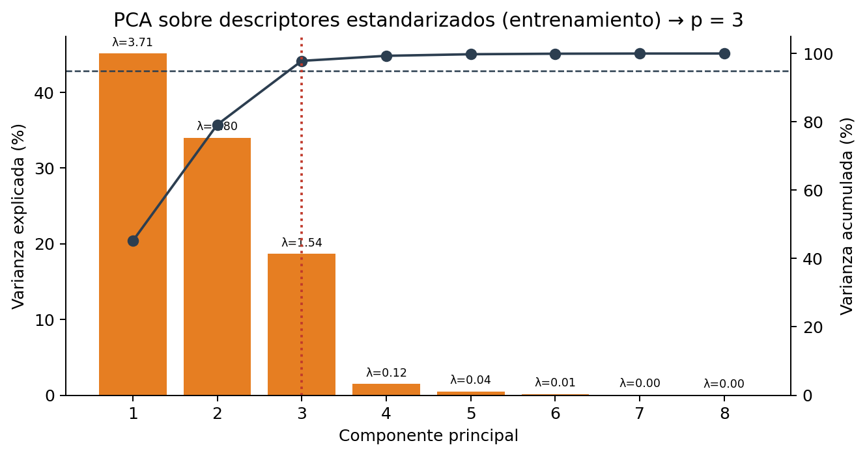
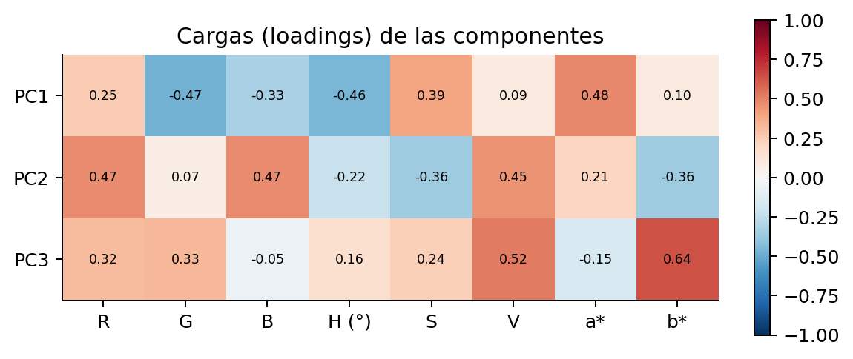
14
PCA y número de componentes
PC | λ | Var. % | Acum. %
PC1 | 3.71 | 45.1 | 45.1
PC2 | 2.80 | 34.0 | 79.2
PC3 | 1.54 | 18.7 | 97.9
PC4 | 0.12 | 1.5 | 99.3
PC5 | 0.04 | 0.5 | 99.8
p = 3 (97.9 %)
Menor p con ≥ 95 % de varianza; coincide con el codo y con Kaiser (λ₄ ≪ 1). PCA en entrenamiento sobre 8 variables estandarizadas. Decorrelaciona globalmente, pero no garantiza independencia dentro de cada clase.
Notes:
Solo PC1 está alineada con la madurez; PC2 y PC3 capturan brillo y amarillo, que dependen del fondo y la iluminación.

Slide 16
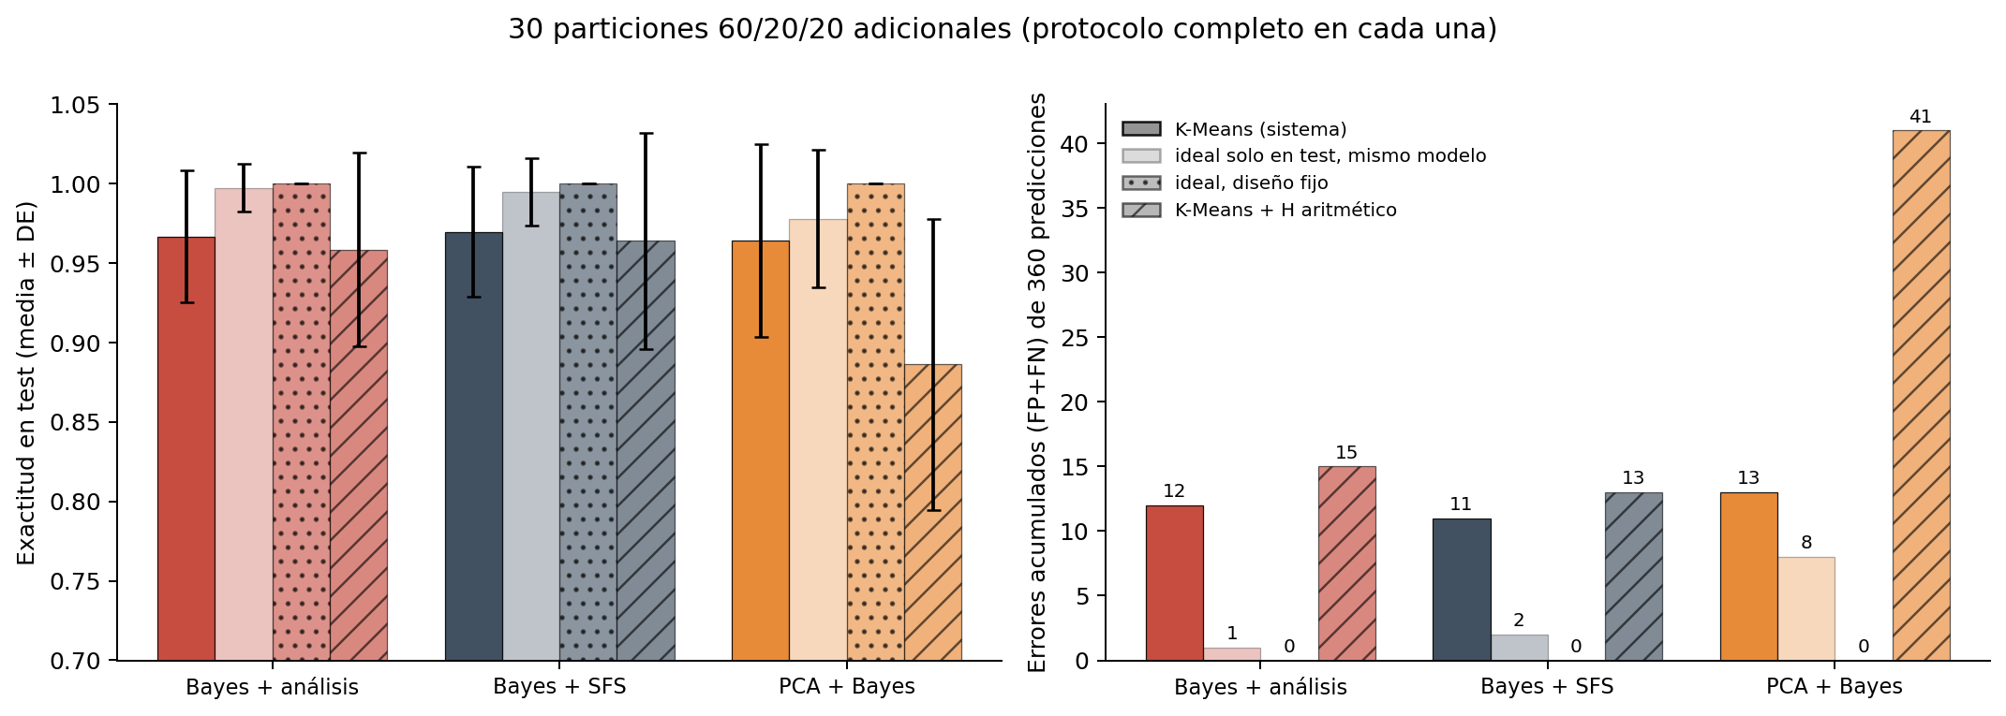
15
Comparación de los tres clasificadores
Partición principal: las tres empatan con AUC y exactitud 1.
Las tres difieren en pocos errores, dentro de la variabilidad: no se pueden ordenar.
PCA vs análisis (gana/empata/pierde): 4/22/4. Estudio exploratorio, no usado para elegir.
Cada partición repite todo, incluida la segmentación (RB en 28, RG en 2).
Si se rehace la selección con máscaras ideales, SFS comete 11 errores: posible sobreajuste de la selección.
0.969
0.967
0.964
Bayes + SFS (11 errores)
Bayes + análisis (12 errores)
PCA + Bayes (13 errores)
Exactitud media en test, 30 particiones, máscaras K-Means (360 predicciones).
Notes:
Mismas condiciones: mismas particiones, mismo umbral de Youden, mismas métricas. Cada partición elige también la combinación de canales y el post-procesado con su propio desarrollo. Las particiones comparten imágenes (incluidas las del test principal): miden estabilidad, no significancia, y son 360 predicciones sobre 60 imágenes, no 360 casos nuevos.

Slide 17
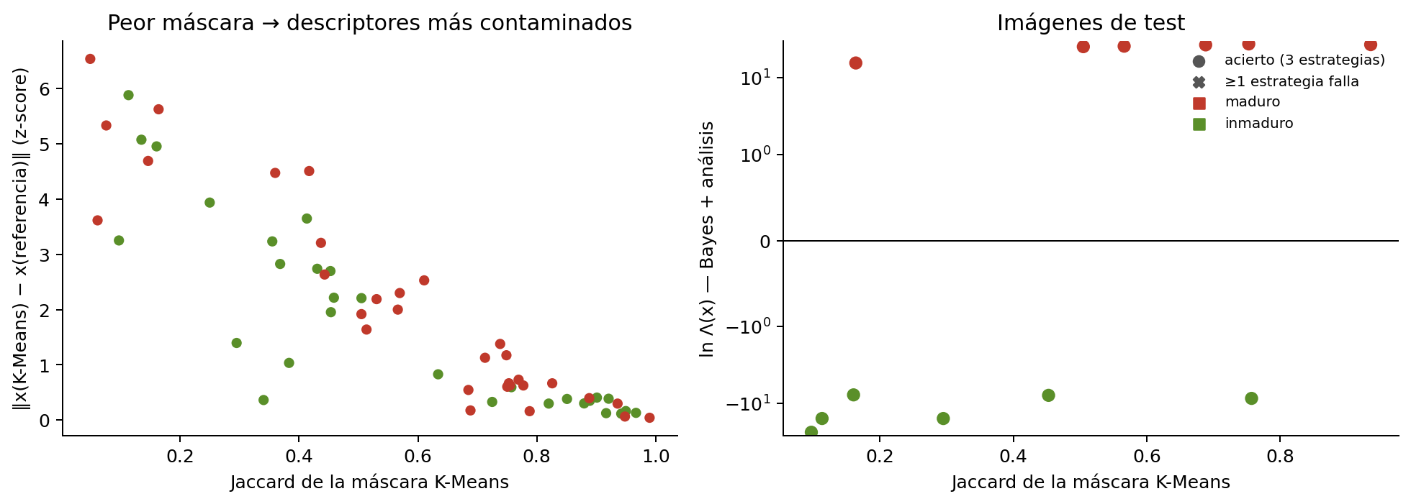
16
Análisis integrado: segmentación → clasificación
ρ = -0.89
Jaccard vs desplazamiento de descriptores
Peor máscara → descriptores más contaminados.
4/12 imágenes de test con J < 0.2 se clasifican bien: el fondo tiene color compatible con la clase.
Con la selección fija y máscara ideal: 0 errores. La segmentación es la principal fuente de errores.
Sin media circular, PCA pierde exactitud.
Variante (errores) | Análisis | SFS | PCA
K-Means (sistema) | 12 | 11 | 13
Ideal solo en test, mismo modelo | 1 | 2 | 8
Ideal, diseño fijo (reentrena) | 0 | 0 | 0
Ideal, rediseño completo | 0 | 11 | 0
K-Means, H aritmético | 15 | 13 | 41
Errores acumulados en 30 particiones (360 predicciones por celda). Solo las dos primeras variantes ideales mantienen fija la selección.
Notes:
Ablación controlada: se cambia una sola cosa. Ideal solo en test mantiene variables, modelo y umbral. Diseño fijo mantiene variables y reajusta modelo y umbral. El rediseño completo no es controlado y no se usa para concluir.

Slide 18
17
Respuestas a las preguntas del proyecto
1. Mejor combinación
2. ¿Por qué?
3. Variables (EDA)
RB: J = 0.568 (0.606 con post-proceso).
R separa rojo/verde; B separa fruto saturado de fondos claros.
H circular y a* (|d| > 3), luego G y R.
4. SFS
5. Mejor estrategia
6. Punto de operación
H, S, V. Coincide solo en H con el análisis.
Equivalentes dentro de la variabilidad; análisis es menos inestable e interpretable.
Youden en validación: sin costos, clases balanceadas.
7. Componentes
8. ¿PCA mejora?
9. Segmentación
3 PCs: ≥ 95 % varianza (97.9 %), codo y Kaiser.
No: empata en el test principal y al repetir (0.964 de exactitud media).
Principal fuente de errores: con máscara ideal 12/11/13 → 0. Pero el fondo correlaciona con la clase.
Notes:
Tener cada respuesta lista en menos de un minuto para la entrevista.

Slide 19
Conclusiones
Segmentación
Madurez = tono
K-Means k=2 con RB + post-proceso: J ≈ 0.606. Es el eslabón débil del sistema.
Con H como media circular, un Bayes con 3 variables clasifica casi perfectamente.
Selección
Limitaciones
Análisis, SFS y PCA equivalentes en este experimento; el análisis es menos inestable. PCA no mejora.
60 imágenes y test de 12: techo de desempeño. El fondo correlaciona con la clase; sin textura ni forma.
Notes:
Trabajo futuro: k>2 con varios clusters de fruto, textura y forma, Bayes con covarianza completa, más datos.

